Slide 1
Simple Jasper’s Streaming Framework
작성: Jasper(Dodo) / rabbit.white at daum dot net

Slide 2
목차(Content of Tables)
1. License(라이센스)
2. Framework (프레임워크)
3. Module - Drawing (드로잉)
4. Module - Mobile Camera / Camcorder (모바일 카메라 / 캠코더)
5. Module - Audio Streaming (오디오 스트리밍)
6. Module - Camera Snap (카메라 스냅)
7. 함수 그리고 구조(Function And Structure)
8. 실행 방법(Using Application)
9. 환경설정(Preference)

Slide 3
1. License (라이선스)
Apache License를 적용받습니다.

Slide 4
2. Framework
Drawing
Simple Jasper’s Streaming Framework
Mobile Camera / Camcorder
Supported: Android
Supported: Mozilla Firefox
Supported: Microsoft Edge
Supported: Android
Supported: Mozilla Firefox
Supported: Microsoft Edge
Framework
지원: 안드로이드
지원: 모질라 파이어폭스
지원: 마이크로소프트 엣지
지원: 안드로이드
지원: 모질라 파이어폭스
지원: 마이크로소프트 엣지
Audio Streaming
Snap Camera
Supported: Android
Supported: Mozilla Firefox
Supported: Microsoft Edge
Supported: Android
Supported: Mozilla Firefox
Supported: Microsoft Edge
지원: 안드로이드
지원: 모질라 파이어폭스
지원: 마이크로소프트 엣지
지원: 안드로이드
지원: 모질라 파이어폭스
지원: 마이크로소프트 엣지

Slide 5
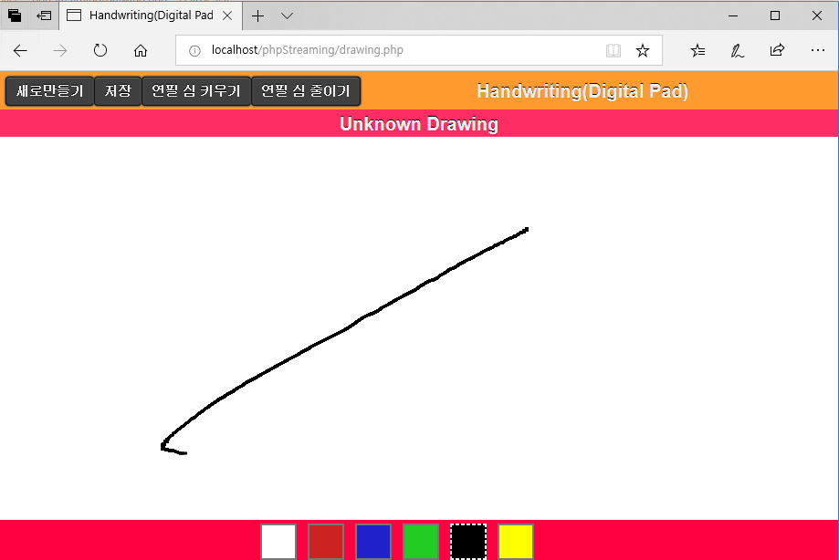
3. Module - Drawing
Very Fast, Very Easy
Color the Handwriting
1. 드로잉 - 정밀한 드로잉 기능
2. 색상 6개로 지원
3. Ajax 적용 - 실시간 저장 처리 지원

Slide 6
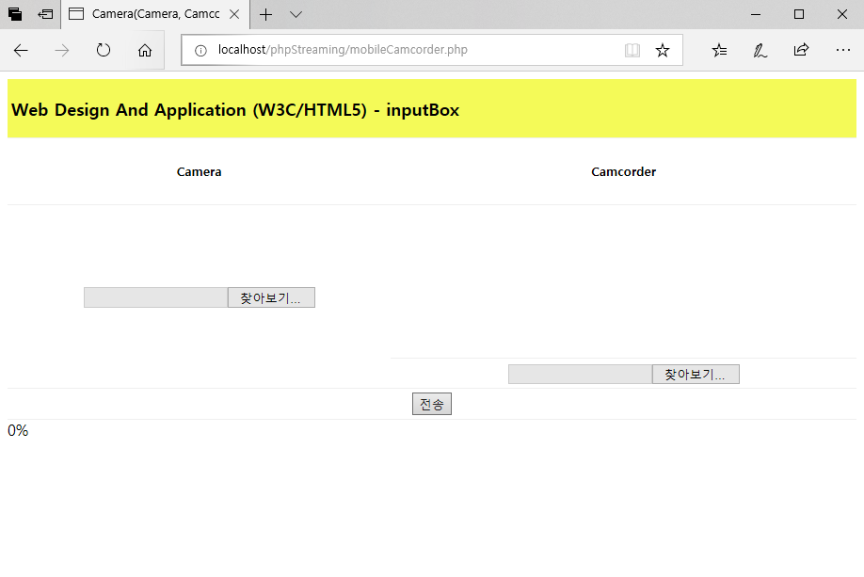
4. Module - Mobile Camera / Camcorder
Mobile Camera / Camcorder
1. W3C / HTML - InputBox
2. 차별화된 기능 - 안드로이드 등의 기종에서 카메라 / 캠코더 기능 별로 스냅기능 지원
3. Ajax 적용 - 실시간 프로그래시브 지원

Slide 7
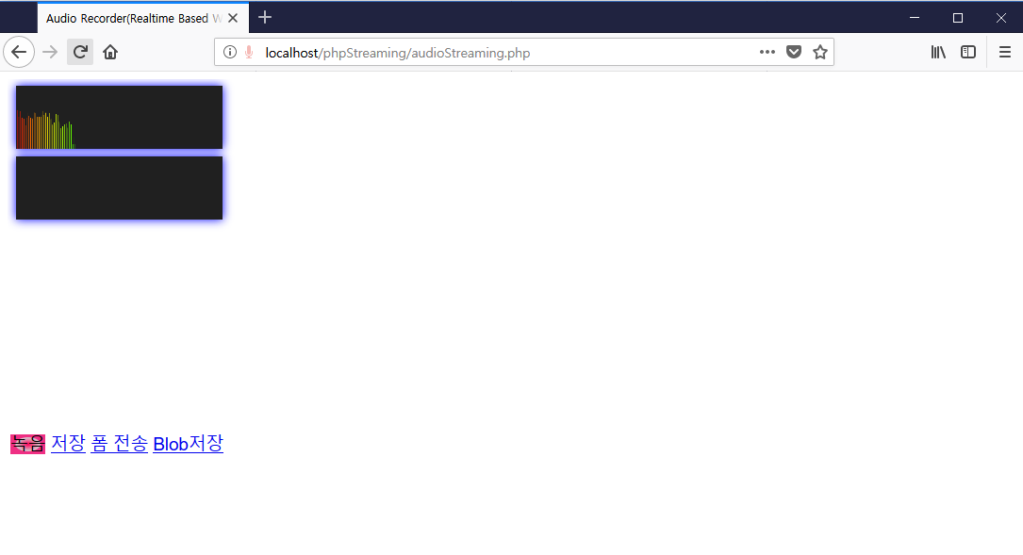
5. Module - Audio Streaming
오디오 스트리밍 /
Audio Recorder (Real Time Processing)
1. 에널라이저(Analyzers) 지원 - Matt Diamond
2. 실시간 녹음 후 서버 환경에 전송 처리 구현
3. 파일 저장 기능
4. 폼 전송 기능

Slide 8
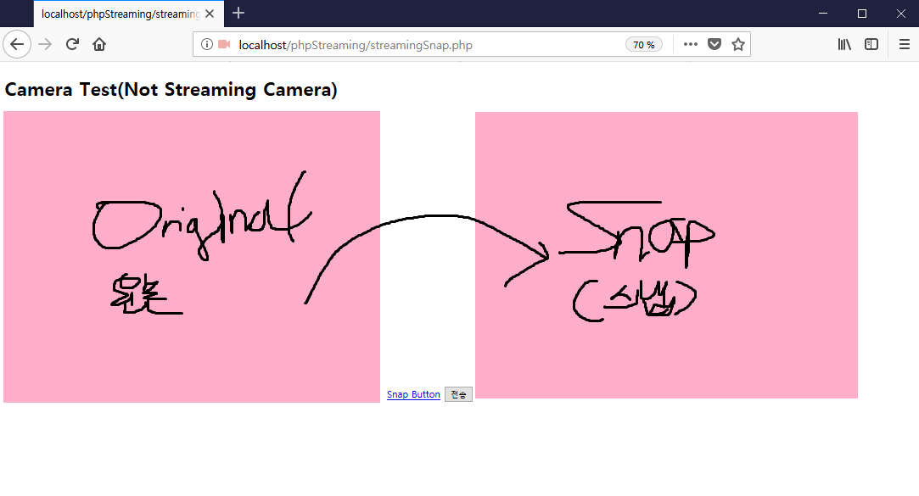
6. Module - Camera Snap(카메라 스냅)
카메라 스냅 / Camera Snap
1. 웹에서 화상카메라 지원.
2. 스냅 버튼 누르면 촬영됨.
3. 스냅 사진 업로드 지원

Slide 9
7. 함수 그리고 구조(Function And Structure)
번호 | 객체명(Classes) | 폴더(Folder) | 파일명(Filename) | 비고(Remarks)
1 | MultiUpload | Controller/FileModule
2 | MultiUpload | Controller/FileModule
3 | BlobInfo | Model/File/BlobInfo.php
4 | BlobInfo | Model/File/FileInfo.php
5 |  | css/audio | myAudio.css
6 |  | css/drawing | drawingStyle.css
7 |  | css/drawing | mystyle.css
7 |  | fonts | scripts.js
8 |  | fonts/earlyaccess
9 |  | fonts/earlyaccess/webfont
10 |  | fonts/nanumgothic
11 |  | fonts/nanumgothic/v9 | PN_3Rfi-oW3hYwmKDpxS7F_D-djY.woff | Nanum Gothic
12 |  | fonts/nanumgothic/v9 | PN_oRfi-oW3hYwmKDpxS7F_LQv3LyVsg.woff | NanumGothic Bold
13 |  | fonts/nanumgothic/v9 | PN_oRfi-oW3hYwmKDpxS7F_LXv7LyVsg.woff | NanumGothic ExtraBold
14 |  | Fonts/earlyaccess/webfont/1.4.10 | webfont.js

Slide 10
7. 함수 그리고 구조(Function And Structure)
번호 | 객체명(Classes) | 폴더(Folder) | 파일명(Filename) | 비고(Remarks)
15 | Recorder | js/audio | recorderWorker.js | github (recorder)
16 |  | js/audio | recorder.js | github (recorder)
17 |  | js/audio | main.js | github (recorder)
18 |  | js/audio | audiodisplay.js | github (recorder)
19 |  | js/excanvas | excanvas.js | github (excanvas)
20 |  | js/jquery/1.7 | jquery.js | jquery
21 |  | js/jquery/plugin
22 |  | js/jquery/plugin/form | jquery.form.js
23 |  | js/blob.js | blob.js
24 |  | upload
25 |  | / | audioStreaming.php
26 |  | / | drawing.php
27 |  | / | mobileCamcorder.php
28 |  | / | resultOfCamera.php
29 |  | / | resultOfDrawing.php

Slide 11
7. 함수 그리고 구조(Function And Structure)
번호 | 객체명(Classes) | 폴더(Folder) | 파일명(Filename) | 비고(Remarks)
30 |  |  | resultOfViewer.php
31 |  |  | streamingSnap.php
32 |  |  | upload.php

Slide 12
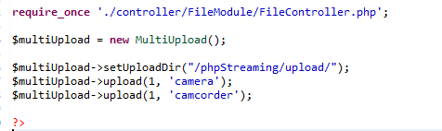
8. 실행 방법(Using Application)
drawing.php
드로잉
http://localhost/drawing.php
2018-08-26
mobileCamcorder.php
모바일 카메라 / 캠코더
http://localhost/mobileCamcorder.php
2018-08-26
audioStreaming.php
오디오 스트리밍
http://localhost/audioStreaming.php
2018-08-26
streamingSnap.php
스냅샷
http://localhost/streamingSnap.php
2018-08-26
9. 환경설정(Preference)
resultOfCamera.php
업로드 Processing
2018-08-26
resultOfDrawing.php
업로드 Processing
2018-08-26
resultOfViewer.php
업로드 Processing
2018-08-26
upload.php
업로드 Processing
2018-08-26

